Slide 1
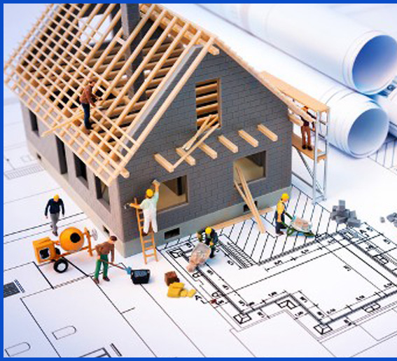
Πολιτικοσ μηχανικοσ
Σπουδεσ – αντικειμενο - επαγγελμα

Slide 2
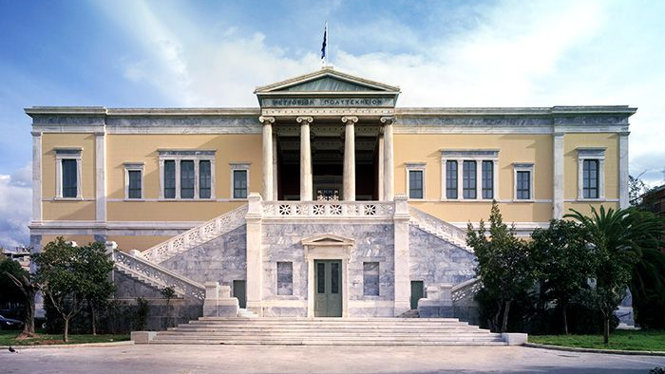
σπουδεσ
5 χρόνια φοίτηση
Πολυτεχνική σχολή – Αθήνα (ΕΜΠ), Θεσσαλονίκη, Πάτρα, Βόλος, Ξάνθη
Η πρώτη σχολή μηχανικών στην ιστορία της χώρας από το 1877. Αμέσως μετά ακολούθησαν οι Μηχανολόγοι (Οι 2 βασικές ειδικότητες Μηχανικών για την κατασκευή)
4^{η} καλύτερη σχολή Παγκοσμίως για το 2021
Κατευθύνσεις (4^{ο} και 5^{ο} έτος)
Δομοστατικού Μηχανικού (κτίρια, γέφυρες κλπ)
Υδραυλικού Μηχανικού (φράγματα, λιμάνια)
Συγκοινωνιολόγου Μηχανικού (οδοστρώματα, σιδηροδρόμους, αεροδρόμια)
Γεωτεχνικού Μηχανικού (έδαφος, κατολισθήσεις, μελέτες για στήριξη κατασκευών ανάλογα με το υπέδαφος)
Επειδή ήταν η πρώτη σχολή Μηχανικών, ουσιαστικά μαθαίνει να κάνει όλα όσα χρειάζεται μια κατασκευή (από τοπογραφικό μέχρι και βασικά μηχανολογικά)
Σπουδές στο εξωτερικό -> μαθήματα και εξετάσεις λόγω ΑΝΤΙΣΕΙΣΜΙΚΗΣ

Slide 3
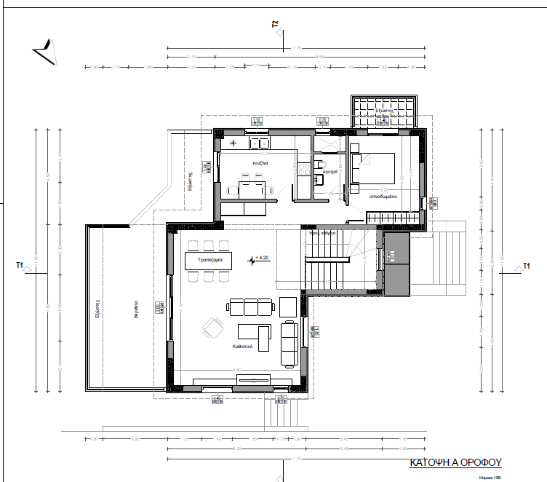
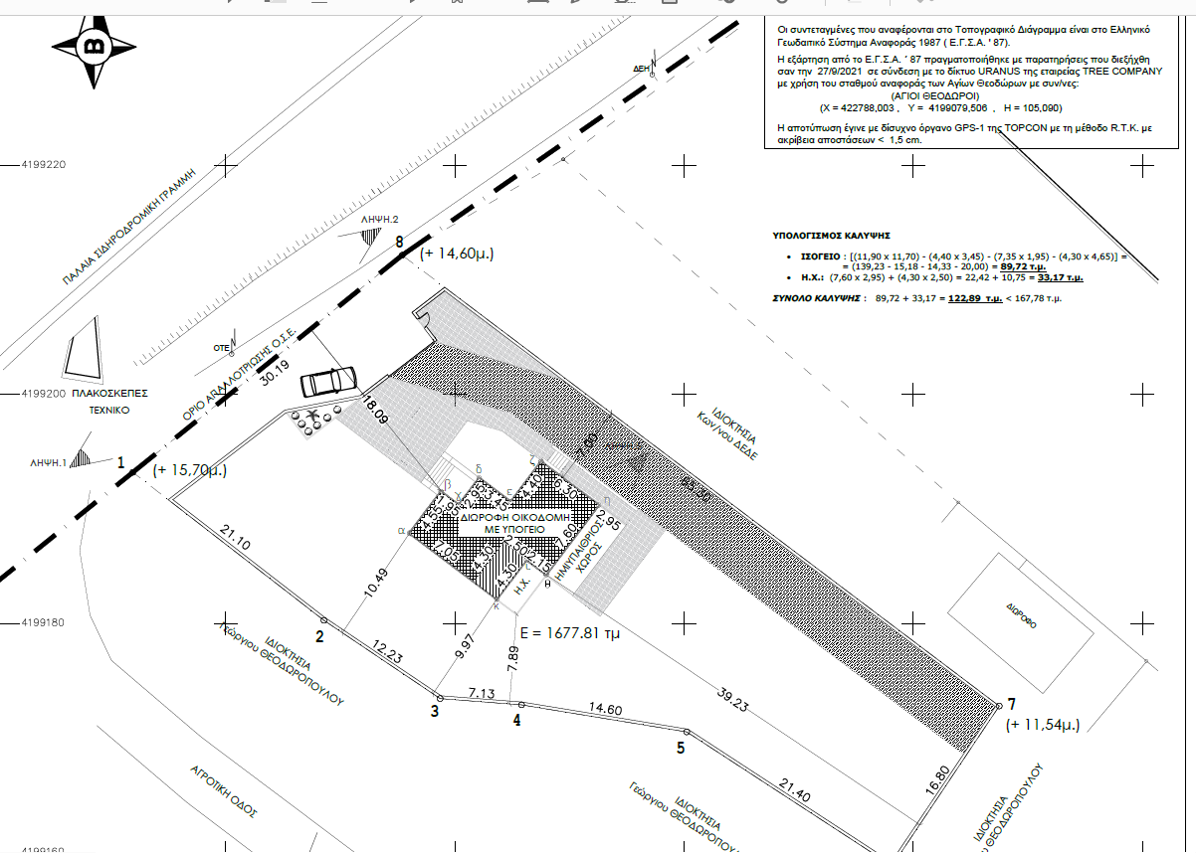
Αντικειμενο – τι μαθαινει να κανει ενασ πολιτικοσ μηχανικοσ
Παίρνει τα σχέδια του κτιρίου από τον Αρχιτέκτονα και το τοπογραφικό από τον Τοπογράφο

Slide 4
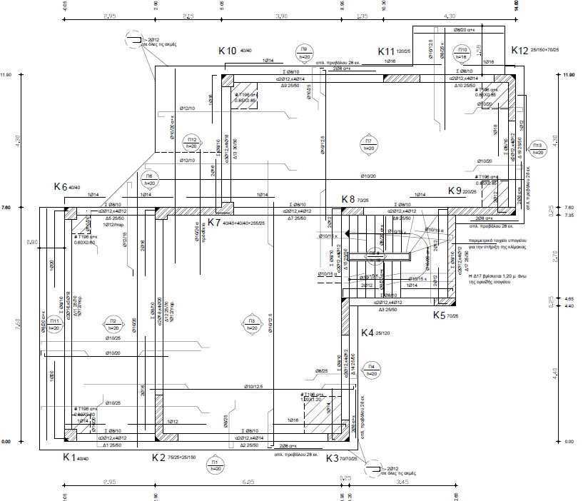
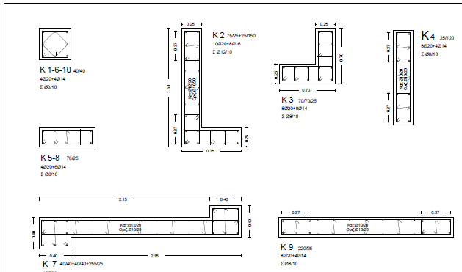
Αντικειμενο – τι μαθαινει να κανει ενασ πολιτικοσ μηχανικοσ
Βάζει κολώνες, δοκάρια και πλάκες
«Τρέχει» το στατικό πρόγραμμα για να υπολογίσει διαστάσεις, οπλισμό (σίδερα), είδος σκυροδέματος ώστε να μην πέσει το σπίτι σε περίπτωση σεισμό (ή από μόνο του!!!)
Σχεδιάζει ξυλότυπους (σχέδια του στατικού φορέα)

Slide 5
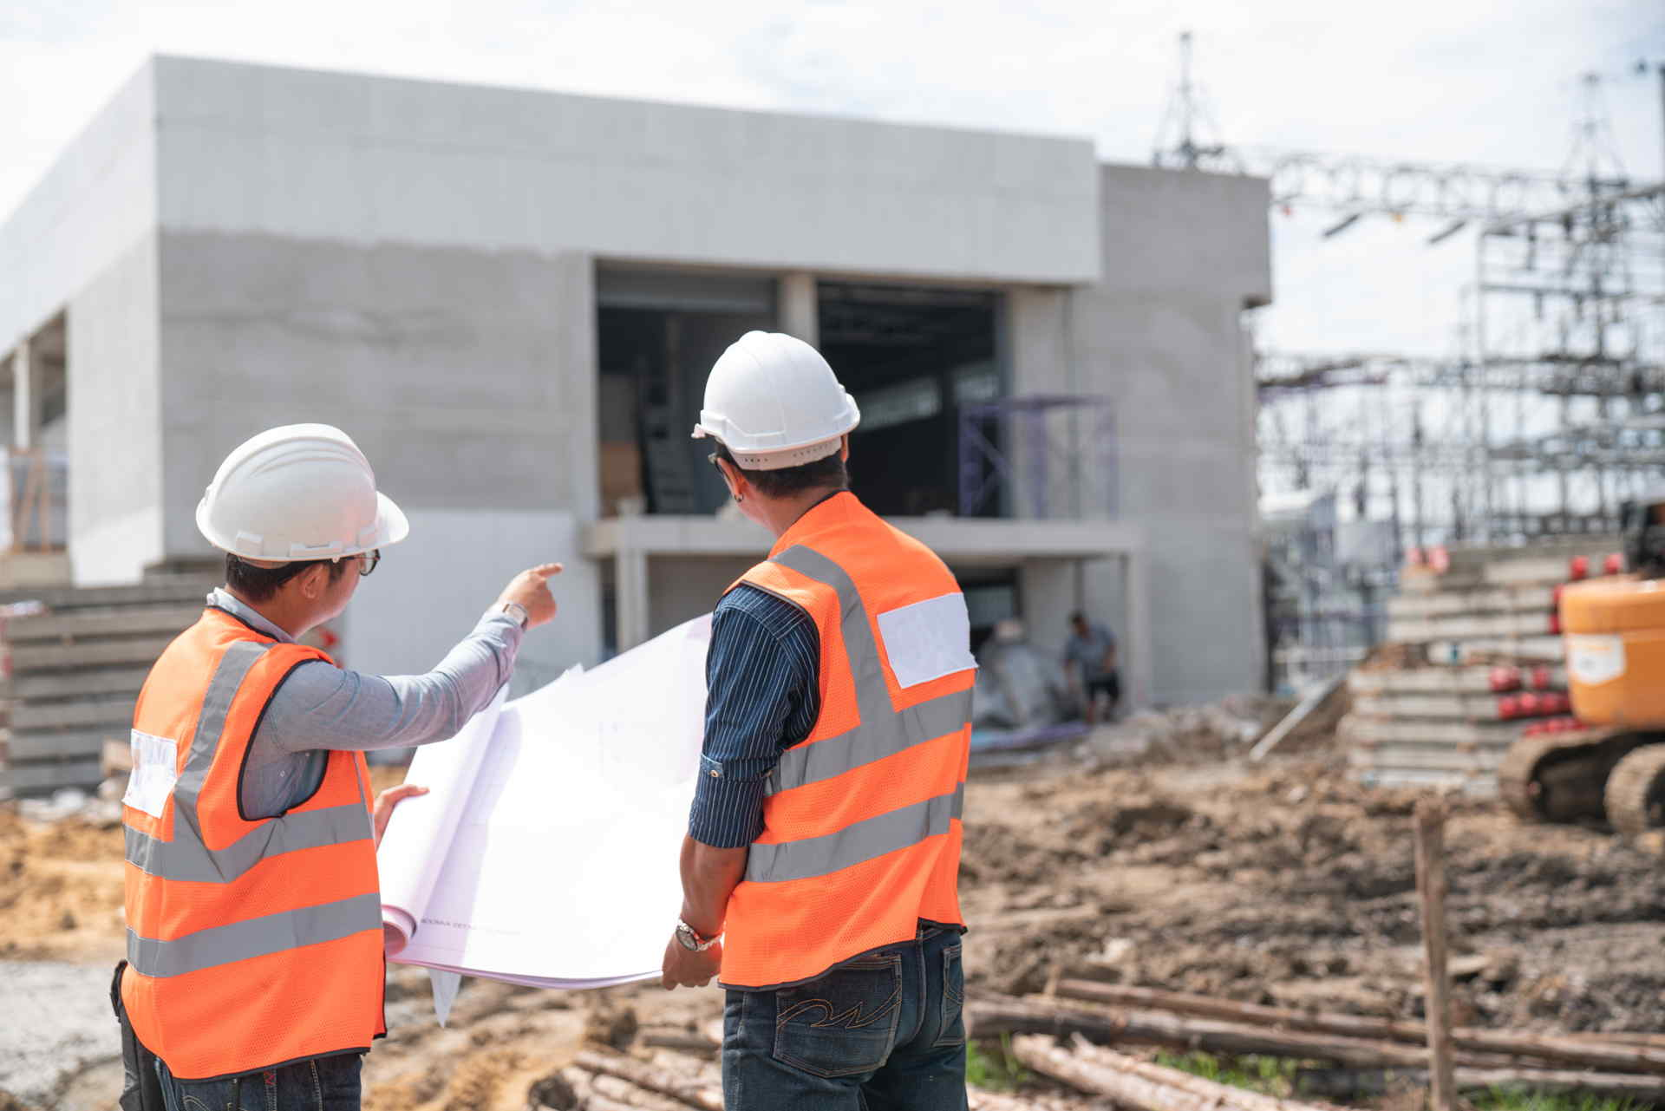
Αντικειμενο – τι μαθαινει να κανει ενασ πολιτικοσ μηχανικοσ
Δίνει τα σχέδια στο Μηχανολόγο για να σχεδιάσει τα Υδραυλικά, Ηλεκτρολογικά, Μόνωση, Θέρμανση κλπ Μηχανολογικά
Κάνει όλες τις διαδικασίες για να βγει η Άδεια Δόμησης
Στην κατασκευή ΕΠΙΒΛΕΠΕΙ ότι γίνονται όλα σωστά.
Όταν τελειώσει η κατασκευή, καλεί τον Ελεγκτή Δόμησης!
ΣΤΗΝ ΠΡΑΞΗ, στα μικρά έργα, ΚΑΝΕΙ ΣΧΕΔΟΝ ΤΑ ΠΑΝΤΑ

Slide 6
Τι κανει τελικα ΕΠΑΓΓΕΛΜΑΤΙΚΑ ενασ πολιτικοσ μηχανικοσ
Ελεύθερος επαγγελματίας
Άδειες, μελέτες, κατασκευές, τοπογραφικά.
Τακτοποιήσεις αυθαιρέτων κλπ.
Ελεγκτής δόμησης – ενεργειακός επιθεωρητής (κανονικά είναι μηχανολόγου αντικείμενο).
Υπάλληλος σε Τεχνική Εταιρεία (ίδια αντικείμενα αλλά ως μισθωτός).
Δημόσιος υπάλληλος (πολεοδομία, δήμοι, περιφέρειες, υπουργεία).
Υπάλληλος σε οποιαδήποτε εταιρεία ως Project Manager (διαχείριση έργου, οικονομικά, χρονοδιαγράμματα, ομάδες έργου).
Έρευνα – ακαδημαϊκή καριέρα

Slide 7
ΣΕΙΣΜΟΣ
Ο λόγος που πρέπει να κάνει καλά τη δουλειά του ο Μηχανικός καθώς κινδυνεύουν ζωές!!
Ο λόγος που ο Πολιτικός Μηχανικός έχει πολλά εργασιακά δικαιώματα ΑΛΛΑ ΚΑΙ ΠΟΛΛΕΣ ΕΥΘΥΝΕΣ
Ο λόγος που όσοι σπουδάζουν πολιτικοί σε άλλες χώρες, δεν έχουν δικαιώματα στην Ελλάδα χωρίς να περάσουν εξετάσεις.
Αντισεισμική τεχνολογία -> η μέθοδος με την οποία υπολογίζεται ο τρόπος κατασκευής (θεμελίωση, κολώνες, δοκάρια, οπλισμός) ώστε να αντέξει σε σεισμό.
Νέες τεχνολογίες:
Έγκαιρη προειδοποίηση http://ewa.gein.noa.gr/
Εκτίμηση Ζημιών
Παρακολούθηση σεισμών σε πραγματικό χρόνο http://www.geophysics.geol.uoa.gr/stations/maps/recent.html

Slide 8
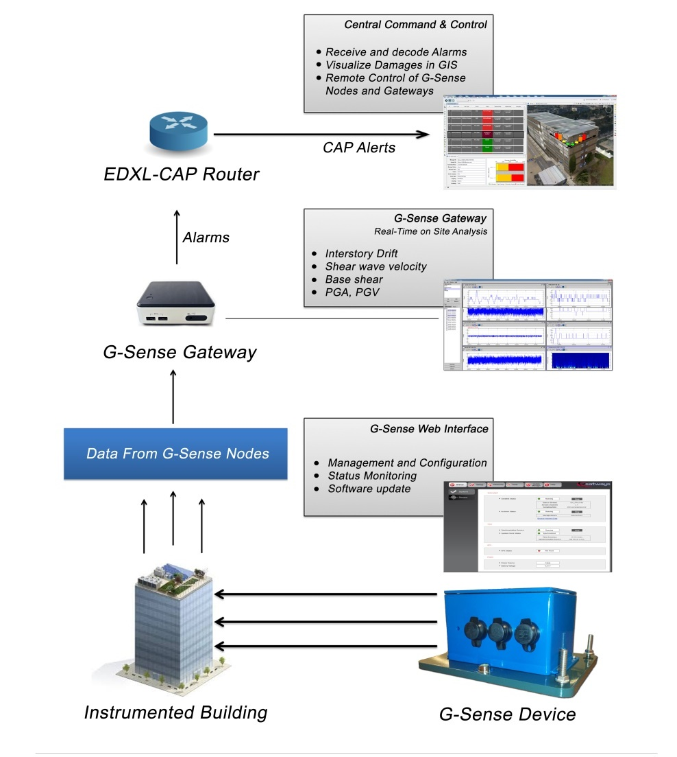
Gsense ΣΥΣΤΗΜΑ ΑΜΕΣΗΣ ΕΚΤΙΜΗΣΗΣ ΖΗΜΙΩΝ
Σεισμογράφοι G-Sense (επιταχυνσιογράφοι) που μετράνε τη μετακίνηση μεταξύ των ορόφων σε κάθε διεύθυνση
Τοποθέτηση G-Sense ένα στο ισόγειο, ένα στον τελευταίο όροφο
Μικροϋπολογιστής Gateway παίρνει τα δεδομένα της μετακίνησης μόλις γίνει ο σεισμός
«Τρέχει» υπολογισμούς βάσει αλγορίθμων που έχει σύμφωνα με τα χαρακτηριστικά του κτιρίου
Εκτιμά άμεσα τη ζημιά (πιθανότητα) που έχει γίνει στο κτίριο και σε ποιο σημείο.
Στέλνει στο κέντρο ΕΙΔΟΠΟΙΗΣΗ!!

Slide 9
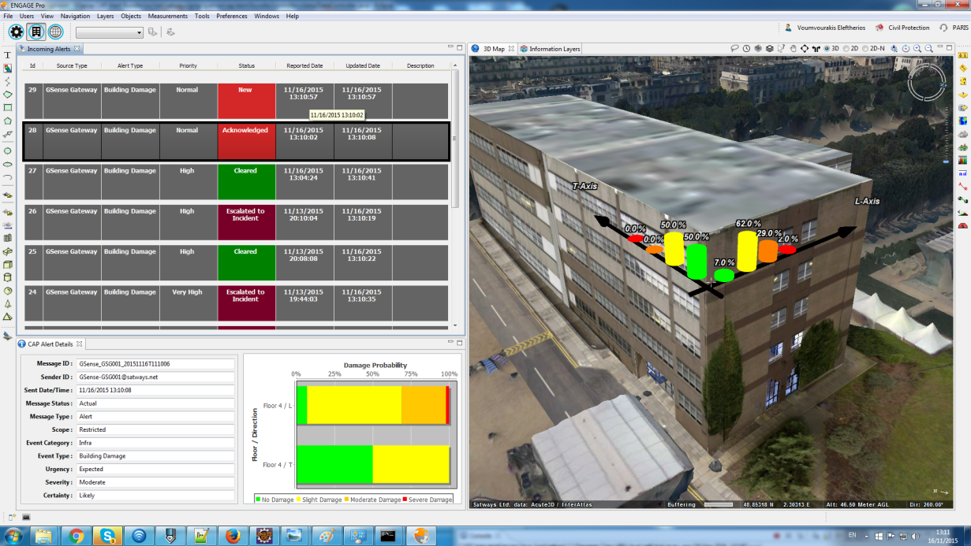
Gsense ΣΥΣΤΗΜΑ ΑΜΕΣΗΣ ΕΚΤΙΜΗΣΗΣ ΖΗΜΙΩΝ

Slide 10
ΕΡΩΤΗΜΑΤΟΛΟΓΙΟ
1. Δουλεύετε σε κάποια εταιρεία ή είστε ελεύθερος επαγγελματίας;
2. Τι έχετε κατασκευάσει; Ποιο είναι το μεγαλύτερο έργο που έχετε κατασκευάσει;
3. Ποια ήταν η μεγαλύτερη διάρκεια που σας πήρε να χτίσετε ή να κατασκευάσετε κάτι;
4. Ποια είναι τα βασικά εργαλεία που διαθέτετε;
5. Πως διευκολύνουν την δουλειά σας οι νέες τεχνολογίες ;
6. Έχετε την δυνατότητα να κάνετε περιβαλλοντικές μελέτες, εφόσον πολλά έργα χρειάζονται αυτές τις μελέτες ;

